Slide 1
EL PAPEL DE LA MUJER EN LOS AÑOS 50 Y EN LA ACTUALIDAD

Slide 2
ÍNDICE
EN LOS AÑOS 50:
¿ Cómo deberían de ser ellas?
Función de la mujer en la familia.
Su rol como esposa.
Su educación.
Papel en la sociedad y en la política.
Imágenes de la mujer
EN LA ACTUALIDAD:
Papel de la mujer en la actualidad

Slide 3
01.
En los años 50

Slide 4
¿ Cómo deberían de ser ellas?
En los años 50 la mujer debía cumplir el rol de esposa ideal. Debía ser femenina a la vez que interesante, cumplir sin quejarse las labores del hogar mientras su marido traía el dinero a casa haciendo vida normal, trabajaban, pero las oportunidades eran limitadas. La gente se dedicaba al campo y ganadería, y sobre todo las mujeres a tener hijos, muchos hijos. También , las mujeres estaban destinadas al matrimonio y si no se casaban estaban masl vistas.

Slide 5
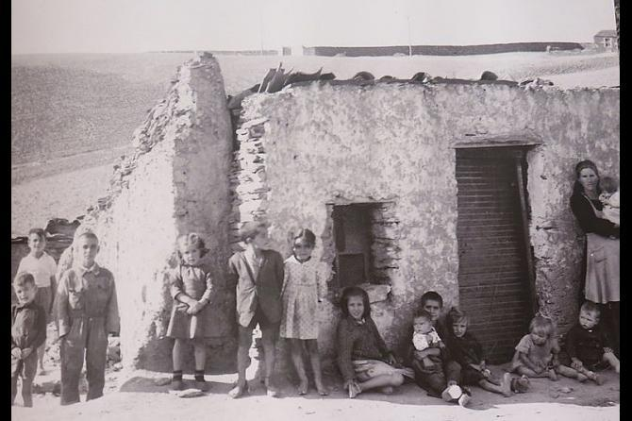
Función de la mujer en la familia.
El tradicional reparto de tareas por sexos de la sociedad preindustrial asignaba a la mujer, como ama de casa, la mayor parte de esas de tareas, de modo que se consideraban tareas propias de su sexo, y en la indicación administrativa de la ocupación se recogía como sus labores.

Slide 6

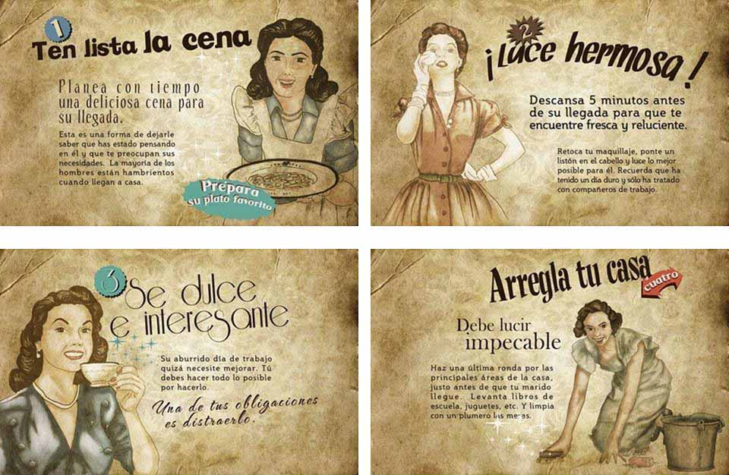
Su rol como esposa.
En la década de los años 50 nada era más importante para una mujer que ser una “buena esposa”. Y esto significaba cumplir con ciertas actitudes y patrones de conducta establecidos por la sociedad.
De hecho, habían una serie de afiches publicitarios que ilustraban a las mujeres sobre cuál era su rol y cuáles eran sus responsabilidades en el hogar. Estas son las reglas que tenían que cumplir.
1. Tenerle la cena preparada
2. Ponte guapa
3.Tener todo ordenado
4. Semblante feliz
5. Conversación
6. Que él disfrute
7. Ayudarle
8. No cuestionarlo

Slide 7
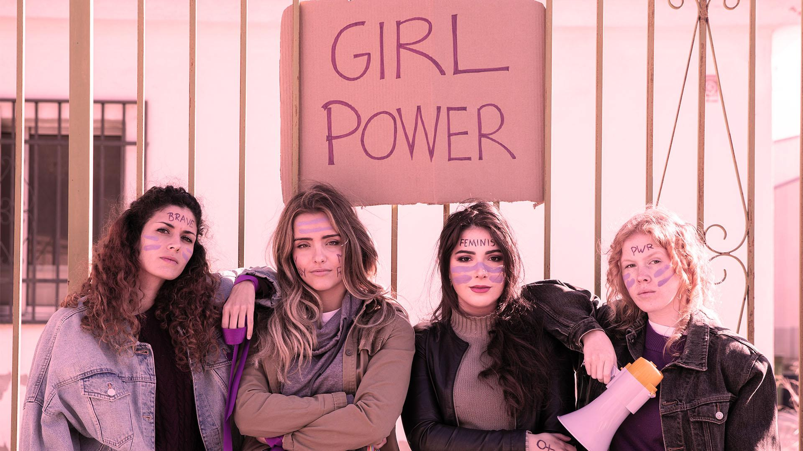
Su educación
La educación en los años 50 se puede decir que era una educación para “ricos”, solo los que provenían de una familia adinerada podían permitirse el lujo de asistir a la escuela y pagarse unos estudios superiores.
Las niñas no podían estar en la misma clase que los niños, por ello se separaban las clases; esto fue así hasta los años 70 aproximadamente, a partir de ahí empezaron a existir escuelas mixtas en las cuales tanto niños como niñas podían estar juntos en clase, a pesar de ello, en la actualidad sigue existiendo esa “educación diferenciada”.

Slide 8
Papel en la sociedad y en la política.
Las mujeres tenían poca representación no sólo como votantes, también en los puestos directivos, ya sea en cargos electos, en la administración pública, el sector privado o el mundo académico. Esta realidad contrasta con su indudable capacidad como líderes y agentes de cambio, y su derecho a participar por igual en la gobernanza democrática. Las mujeres se enfrentan a dos tipos de obstáculos a la hora de participar en la vida política.

Slide 9
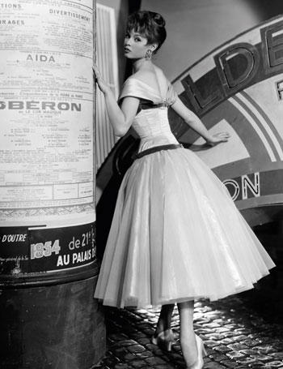
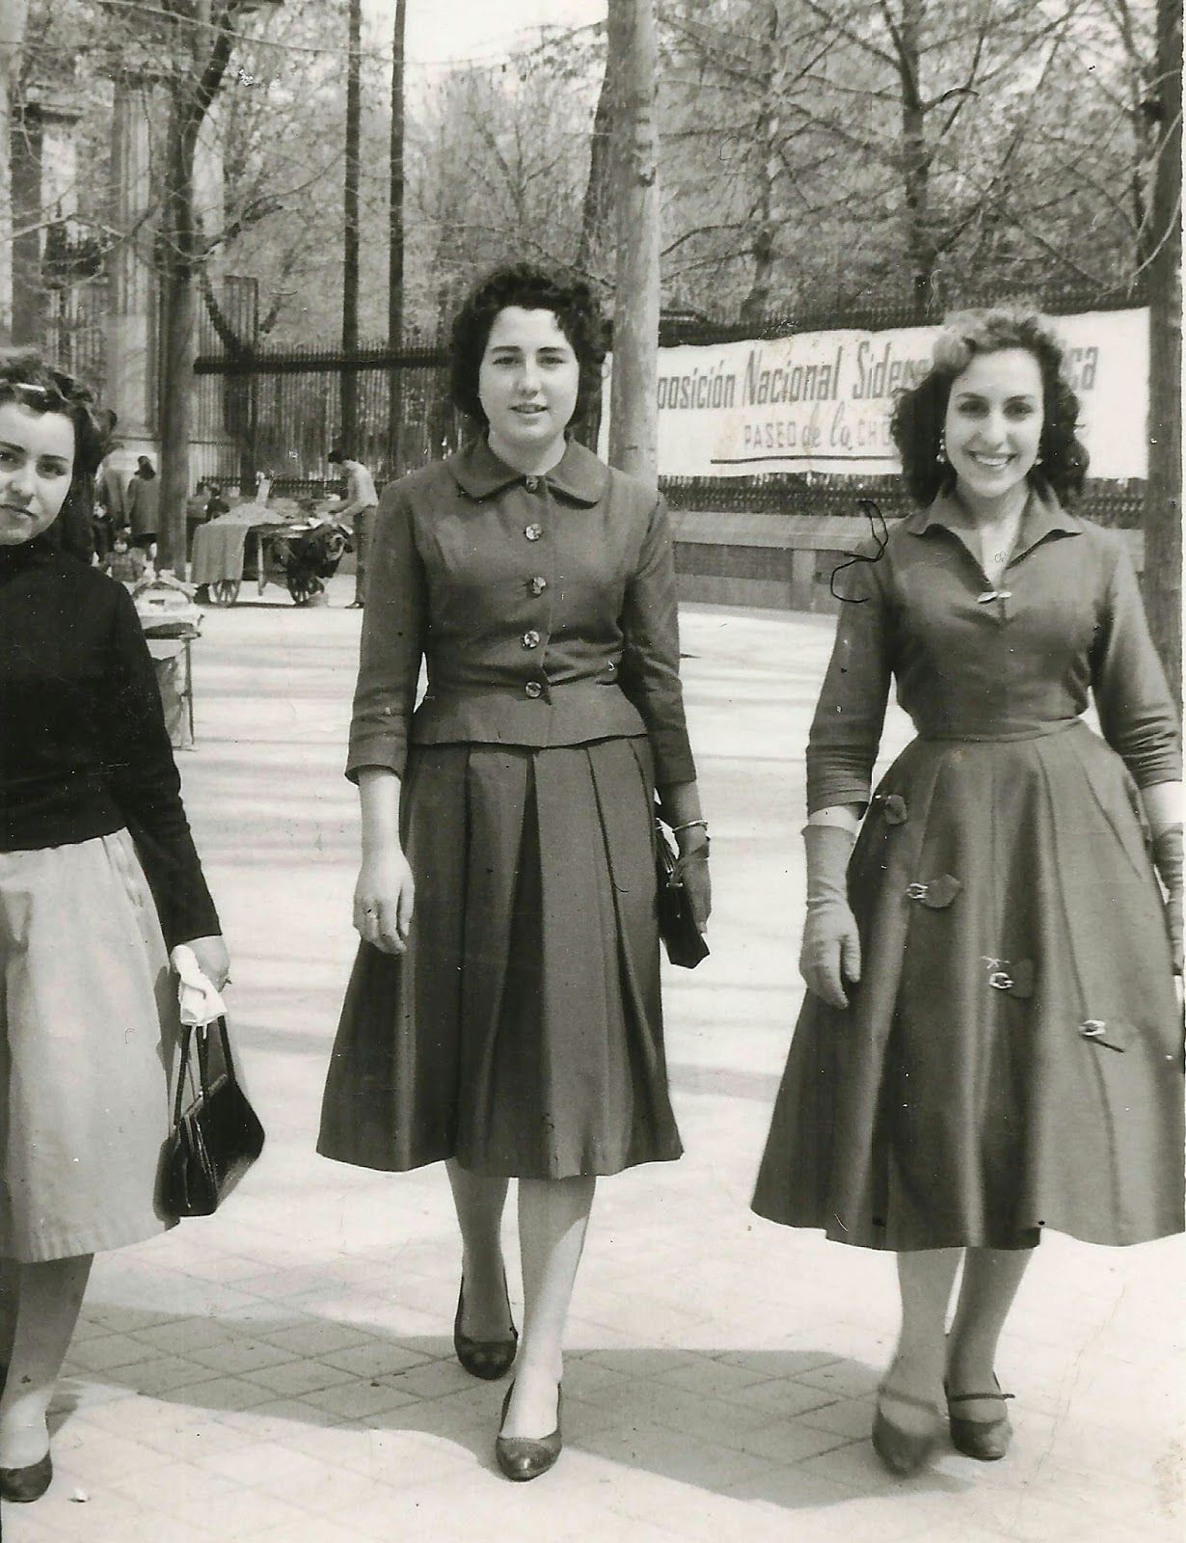
IMÁGENES
COMO VESTIA:

Slide 10
02.
EN LA ACTUALIDAD

Slide 11
Función de la mujer en la familia
Su función de madre no siempre es bien recompensada y sólo un día al año se recuerda, mientras ella mantiene unida física y moralmente a la familia, llevándola adelante, hora tras hora, todos los días, constituyéndose en el personaje central en la vida de los hijos, que les proporciona compañía, así como una pauta de valores.

Slide 12
Su rol como esposa
Actualmente hay un montón de mujeres independientes y las casadas, la mayor parte, no le hacen las cosas a los esposos. Aun así sigue gente que lo hace.

Slide 13

Su educación
En la actualidad, las mujeres tienen más posibilidades de acceder a la educación, en todos los niveles, que las que pudieron tener las mujeres de generaciones anteriores. Esta presencia de las mujeres en el mundo de la educación aparece relacionada con las transformaciones sociales que ha experimentado nuestro país, y sobre todo con el cambio en la situación social de las mujeres.

Slide 14
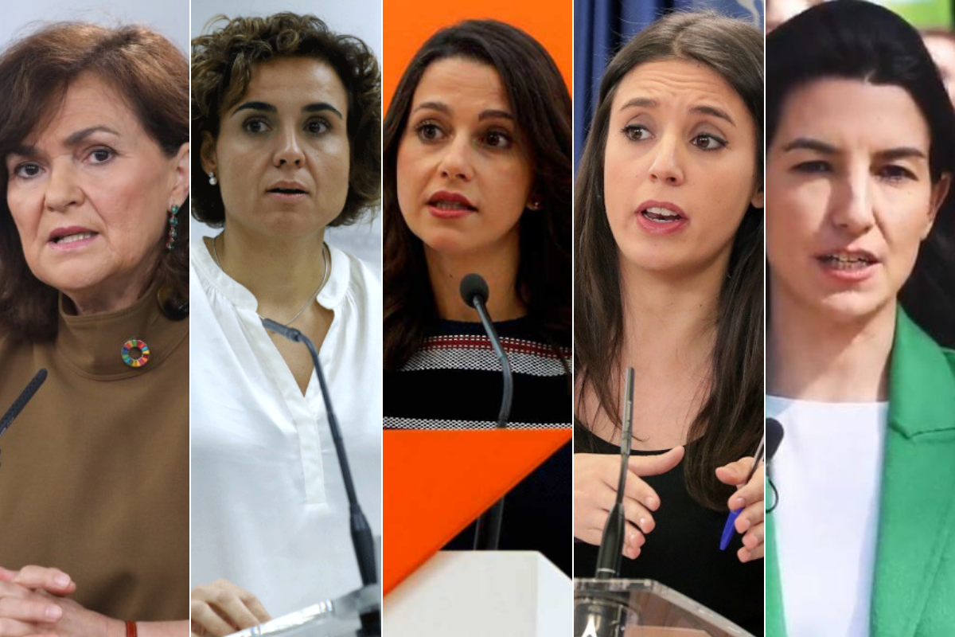
Papel en la sociedad y en la política
Las mujeres debemos asumir en esta sociedad el rol que cualquier ser humano, porque somos capaces de pensar, discernir y decidir sobre circunstancias de importancia y trascendencia social, para ayudar y contribuir a la toma de decisiones y, de esta manera compartir los roles hombre y mujer, sin olvidar que el único rol
Tres mujeres que combaten, desde dentro, contra el techo de cristal que existe en su trabajo y también en la sociedad. Coinciden las tres en que la desigualdad salarial, la desigualdad social y la violencia de género tendrían que ser temas absolutamente claves y de consenso político para intentar erradicarlas

Slide 15
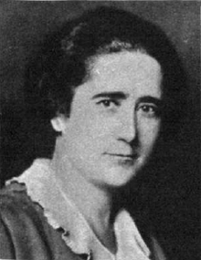
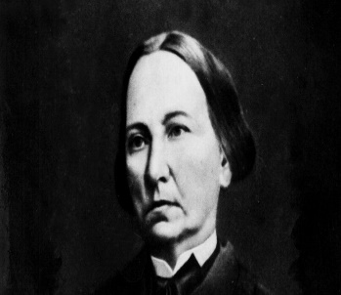
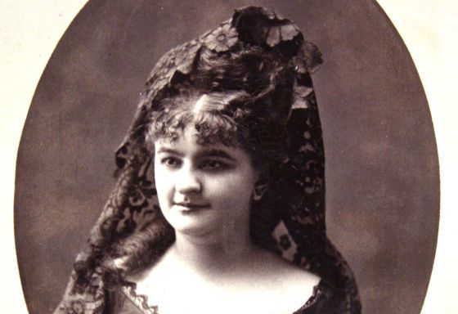
Mujeres que han sido influyentes en dicho cambio
COCEPCIÓN ARENAL
EMILIA PARDO BAZÁN
CLARA CAMPOAMOR
No luchó solo por el voto de las mujeres sino también por el divorcio y la igualdad de los hijos e hijas nacidos fuera del matrimonio, además de la abolición de la prostitución.
Fue una importante escritora española realista vinculada al pionero movimiento feminista de finales del siglo XIX.
Se alejó de la comodidad que le otorgaba estar en el más alto escalafón de la sociedad para defender aquello de lo que se privaba al sexo femenino en aquella época

Slide 16

¿Qué nuevas actividades y roles realizan las mujeres en la actualidad?
Hoy en día la mujer ha desarrollado actividades y roles que le permiten más aportar a la familia y a su sociedad, algunos de estos son: Desarrollar carreras importantes como la medicina, las leyes, la política, la mecánica, la ciencia, etc... Desarrollar iniciativas de gran provecho para la sociedad.

Slide 17

VIDEOS EXTRAS
Aquí veras porque se celebra el día de la mujer:
https://www.youtube.com/watch?v=twCcKEaKpyU
Aquí otro de cómo valoran a la mujer en el trabajo:
https://www.youtube.com/watch?v=zZwoKy-XrdE

Slide 18
¡¡ESPERAMOS QUE HAYAIS APRENDIDO MUCHO CON NUESTRO TRABAJO!!

